Slide 1
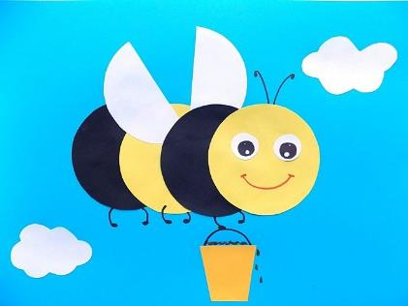
Муниципальное бюджетное учреждение дополнительного образования
«Центр внешкольной работы»
Задание
«Аппликация «Весёлая пчёлка»
Для учащихся 1 года обучения по
дополнительной общеразвивающей
программе «Весёлый самоделкин»
Возраст 4 – 4,5 года
Педагог дополнительного образования
Попова Алина Семёновна
г. Петропавловск-Камчатский
2026 г.

Slide 2

Здравствуйте, уважаемые родители и дети!
Сегодня мы с вами сделаем вот такую замечательную аппликацию «Весёлая пчёлка».

Slide 3
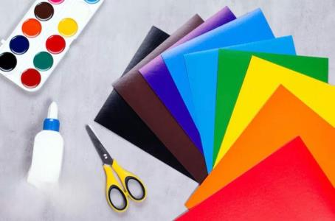
Что нам понадобится?
Основа:
бумага жёлтого цвета
бумага чёрного цвета
бумага оранжевого цвета
цветной картон синего цвета .
Заготовки:
белая бумага.
Инструменты:
ножницы с закруглёнными концами;
клей-карандаш.
Для рисования:
фломастеры или карандаши.

Slide 4
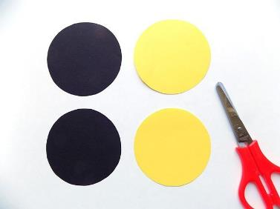
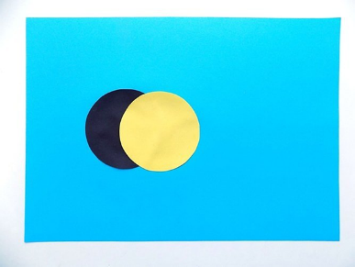
Ход работы
1. Из бумаги желтого и черного цвета вырезаем по два круга.
2. Затем берём картон голубого цвета и приклеиваем эти круглые заготовки на фон. Сначала приклеиваем чёрный круг, а затем жёлтый.

Slide 5
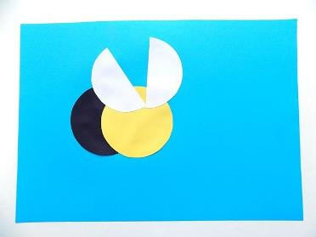
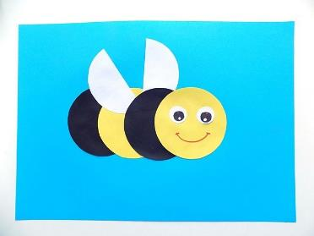
3. Для крылышек пчёлки берём белый круг и делим его ножницами пополам.
Готовые крылышки приклеиваем поверх жёлтой круглой заготовки .
4. Оформим голову пчёлки.
Для этого на белых кружочках рисуем глазки, приклеиваем их,
а красным фломастером рисуем улыбающийся ротик.

Slide 6
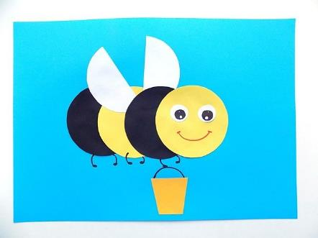
5. Чёрным фломастером нарисуем лапки пчёлке.
6. В лапках она будет нести ведёрко.
Берём бумагу оранжевого цвета и рисуем на ней геометрическую фигуру трапецию. Это ведёрко
7. Вырезаем ведёрко и приклеиваем чуть ниже лапок.
Черным фломастером рисуем ручку ведерка.

Slide 7
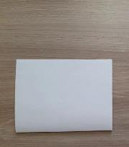

8. На белой бумаге рисуем облака.
Вырезаем их и приклеиваем на голубой фон – небо.
9. Жёлтым фломастером нарисуем капельки мёда, который несёт наша пчёлка.

Slide 8

Наша красивая аппликация «Весёлая пчёлка» готова.

